Slide 1



问题引入
基于bs4库的HTML格式输出？

Slide 2
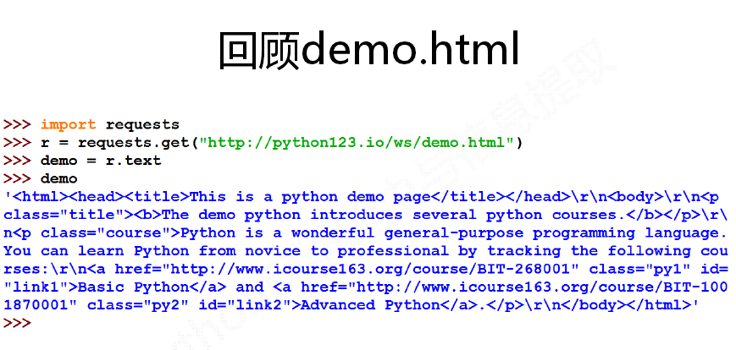
基于bs4库的HTML格式输出

Slide 3
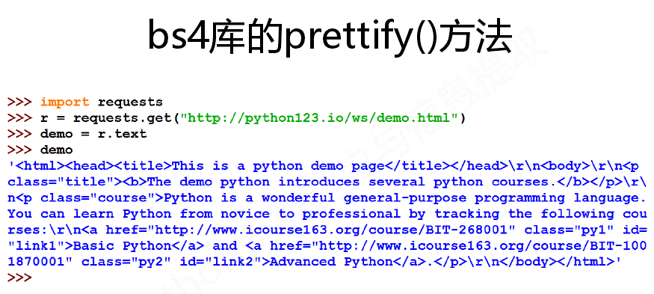
基于bs4库的HTML格式输出

Slide 4
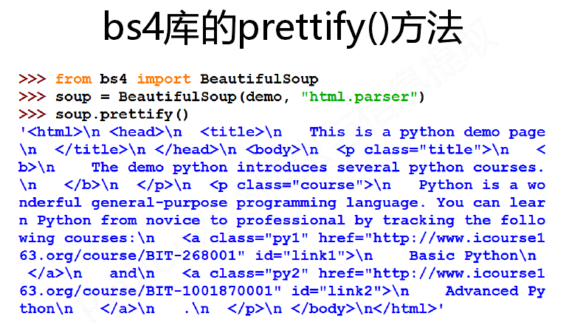
基于bs4库的HTML格式输出

Slide 5
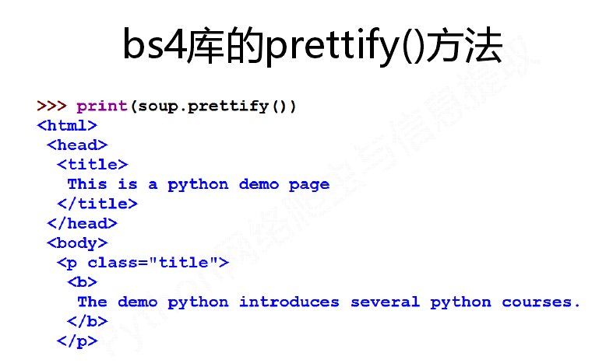
基于bs4库的HTML格式输出

Slide 6
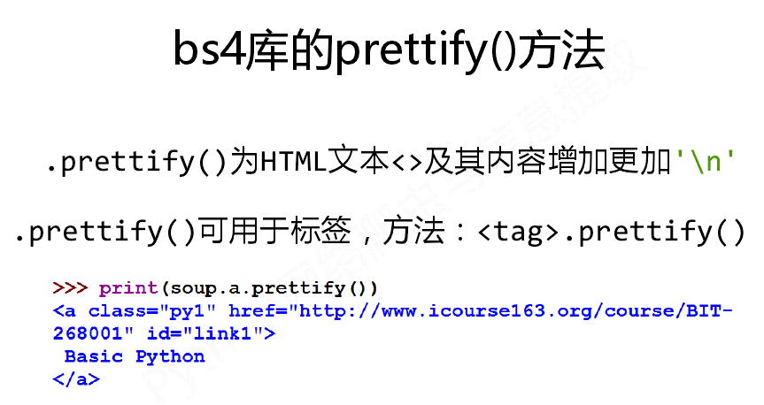
基于bs4库的HTML格式输出

Slide 7
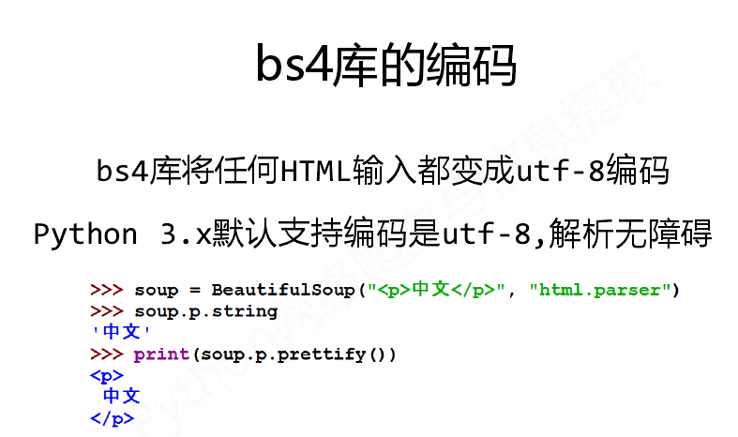
基于bs4库的HTML格式输出

